Slide 1
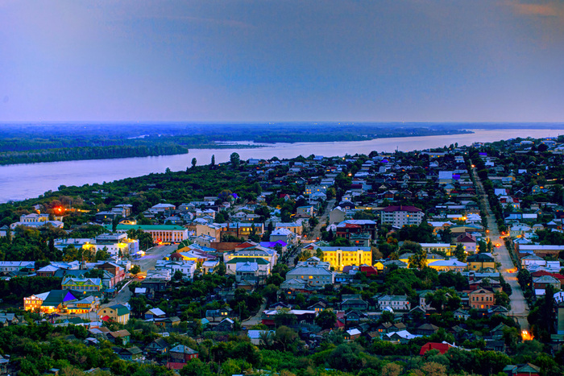
Разработка туристского продукта на примере познавательного туризма малых городов России (на примере города Вольска Саратовской области)
Выполнила: Позднякова Юлия Артемовна, группа ТГ-31
Руководитель: Варнакова Ирина Анатольевна

Slide 2
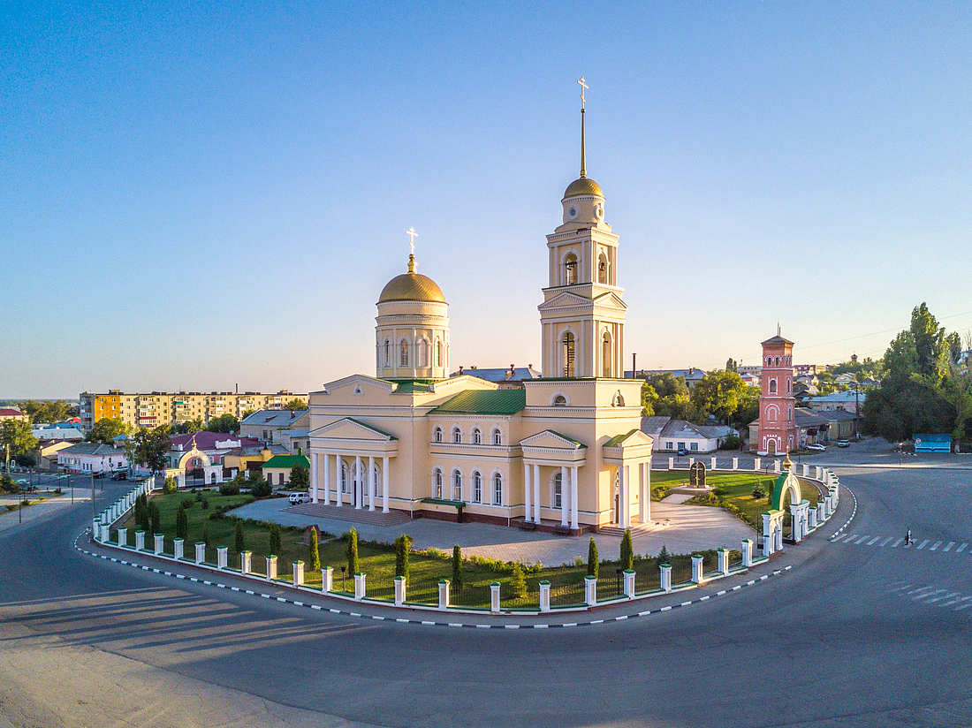
Актуальность исследования
Внутренний туризм в РФ вырос до 80+ млн поездок (2025 г.).
Рост спроса на аутентичные путешествия по малым историческим городам (+6,1%).
Проблема: Вольск — единственное историческое поселение федерального значения в Саратовской области, но его потенциал практически не реализован.
Отсутствие комплексного турпродукта для молодежи и семей

Slide 3
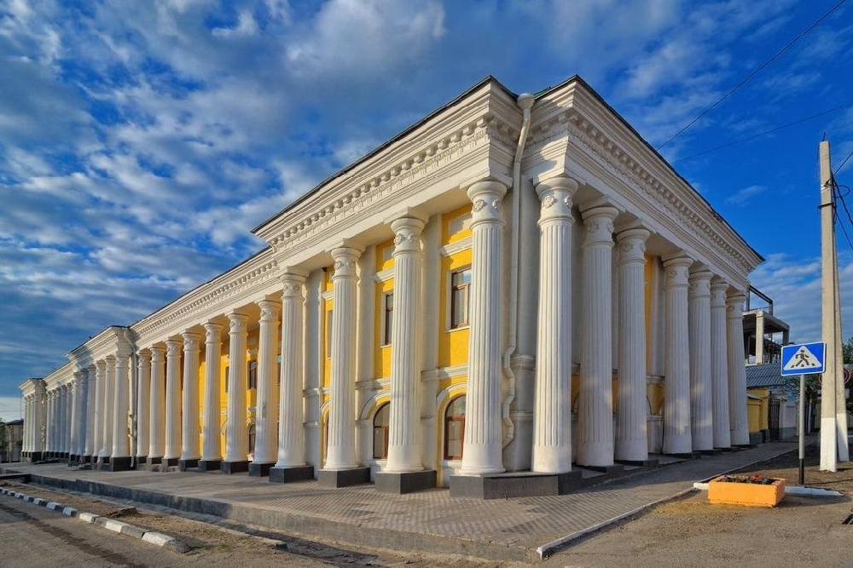
Цель: Разработать и обосновать познавательный тур «Купеческая столица Саратовской губернии», оценить его эффективность.
Объект исследования: Познавательный туризм в малых исторических городах России.
Предмет исследования: Процесс разработки и экономического обоснования турпродукта на примере г. Вольска.

Slide 4
Туристский потенциал г. Вольска (Сильные стороны)
Вольск — «Жемчужина Поволжья»
Статус: Историческое поселение федерального значения (единственный в области).
Архитектура: Цельная застройка XIX в. (классицизм/ампир). «Музей под открытым небом» (особняки купцов, ротонды, каланчи).
Музей: Вольский краеведческий музей — один из крупнейших провинциальных музеев РФ (фонды, картинная галерея в особняке Менькова).
Природа: Меловые холмы, Волга, уникальный палеонтологический карьер «Красный Октябрь»

Slide 5
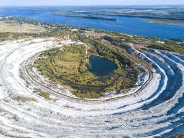
Проблематика и анализ среды (SWOT / PEST)
Инфраструктура: Дефицит отелей 3-4* (всего 50-70 номеров), удаленность от ж/д вокзала (20 ч из Москвы).
Сезонность: 90% туристов приезжают летом.
Кадры: Отток населения (980 чел/год), нехватка молодежи.
Узнаваемость: Город не раскручен за пределами области.
Решение: Ориентация тура на автотуристов из ближайших регионов (Самара, Саратов, Пенза) и создание круглогодичной программы.

Slide 6
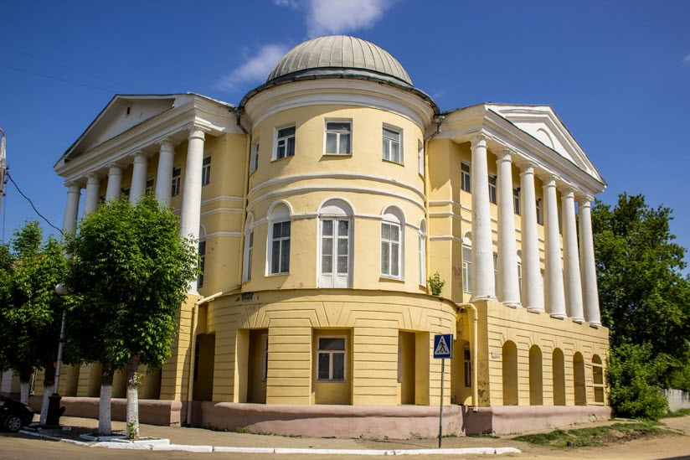
Разработанный тур «Купеческая столица Саратовской губернии»
Тип: Тур выходного дня (2 дня / 1 ночь).
УТП (Уникальное торговое предложение):
«Единственный исторический город федерального значения, где архитектура XIX века сохранилась целиком, а меловые холмы создают неповторимые панорамы. Вы не просто смотрите — вы живете в купеческом городе».
Целевая аудитория:
Семьи с детьми (40%)
Молодежь 18-30 лет (20%)
Туристы «серебряного возраста» и корпоративные группы.

Slide 7
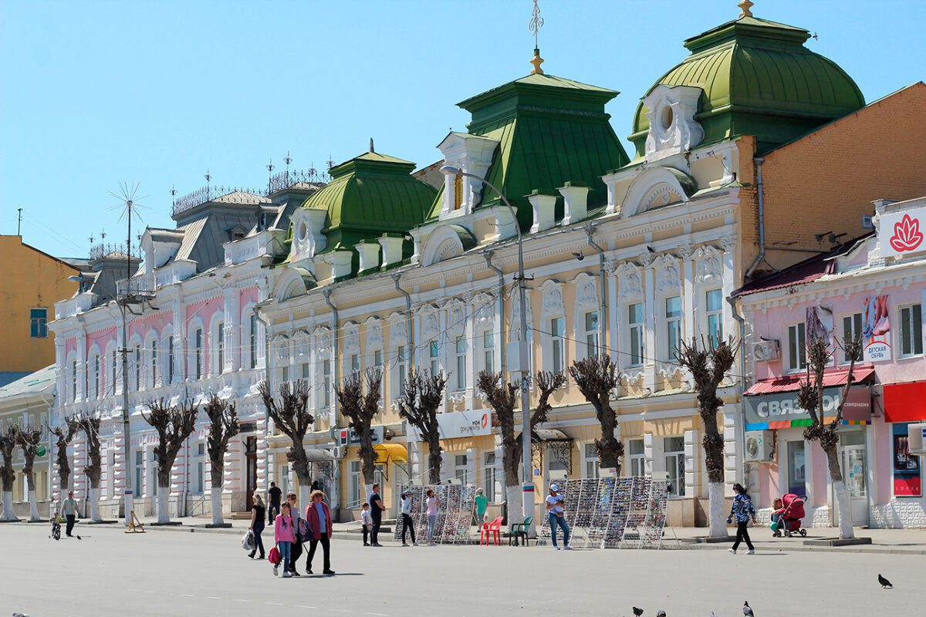
Программа тура (День 1)
День 1. Знакомство с купеческой столицей
09:30 — Трансфер Саратов — Вольск (комфортабельный микроавтобус).
12:00 — Размещение в гостинице «Россия» (в центре).
12:00-13:30 — Пешеходная экскурсия: Площадь Свободы, Свято-Троицкий собор, ул. Революционная (местный Арбат), особняки купцов, пожарная каланча.
14:30-16:30 — Посещение Вольского краеведческого музея и Картинной галереи (особняк Менькова).
17:00 — Мастер-класс «Купеческое чаепитие» (дегустация пряников по старинным рецептам).

Slide 8
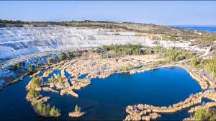
Программа тура (День 2)
День 2. Природные жемчужины
09:00 — Выезд на меловые холмы. Панорамный вид на Волгу и геометрически правильную планировку Вольска.
11:00 — Посещение мелового карьера «Красный Октябрь» (палеонтологический музей под открытым небом).
Активность: поиск окаменелостей (аммониты, белемниты), фотосессия на фоне бирюзового озера.
12:30 — Пикник на природе (или обед в кафе).
14:30 — Ботанический сад / Отдел природы музея.
15:30 — Свободное время на сувениры (магниты, книги, керамика).
17:30 — Возвращение в Саратов

Slide 9
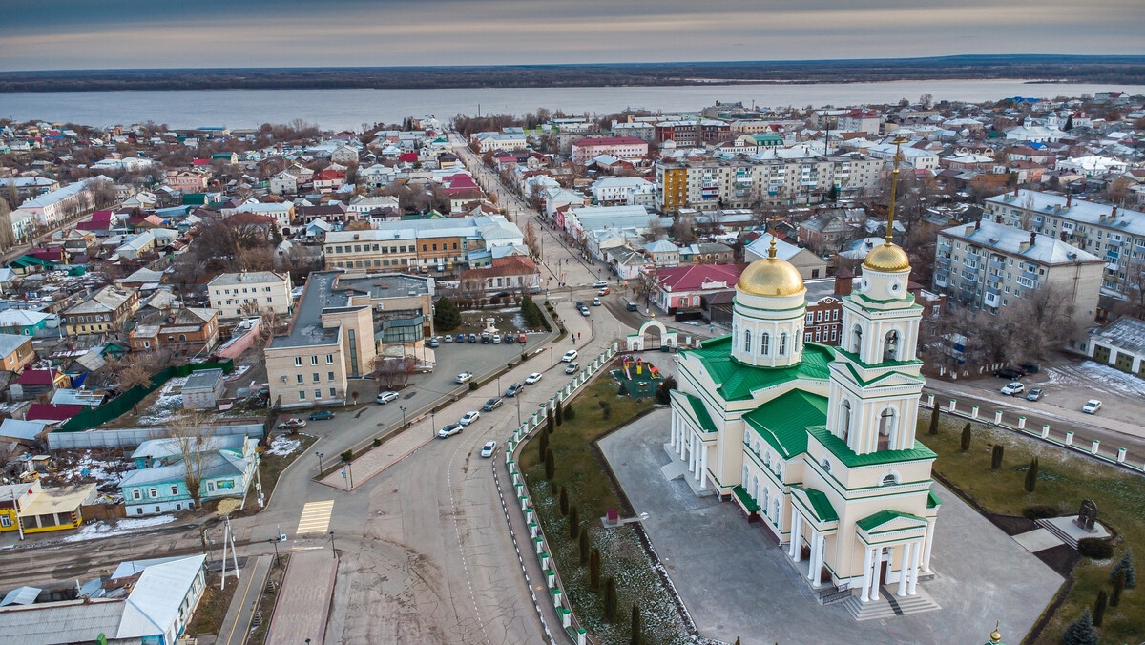
Экономический расчет (Финансовая модель)
Калькуляция на группу 20 человек:
Показатель Сумма (на группу)
Себестоимость тура 109 200 руб.
Цена тура (1 турист) 6 450 руб. (рентабельность 18%)
Выручка с группы 129 000 руб.
Валовая прибыль с группы 19 800 руб.
Сравнение с конкурентами:
Хвалынск: 5 800–6 500 руб. (программа короче).
Сызрань: 6 200–7 000 руб.
Наш тур: 6 450 руб. (включен трансфер, 2 музея, мастер-класс, пикник).
Точка безубыточности: Всего 9 туристов в группе (окупаемость с первого заезда).

Slide 10
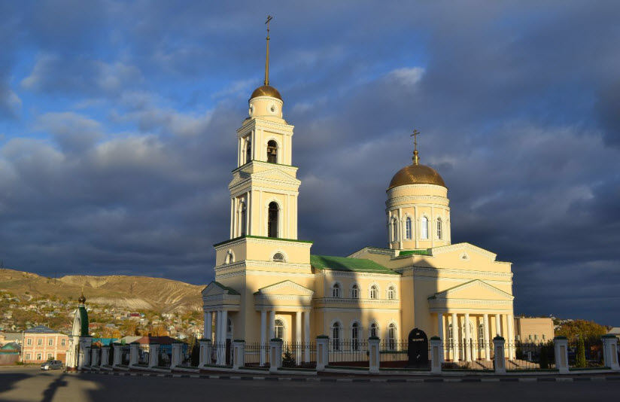
План продаж и продвижения
Бюджет маркетинга — 335 тыс. руб. (Окупаемость ~12 месяцев)
Каналы продвижения:
Digital: Landing page, таргет ВКонтаке, Яндекс.Директ.
Инфлюенсеры: Бесплатные туры для блогеров (путешествия, палеонтология).
B2B: Комиссия турагентам 10-12% (Саратов, Самара).
Офлайн: Участие в выставке «Отдых на Волге», буклеты в ТИЦ.
Прогноз ROAS: 7,7 руб. выручки на 1 руб. затрат.

Slide 11
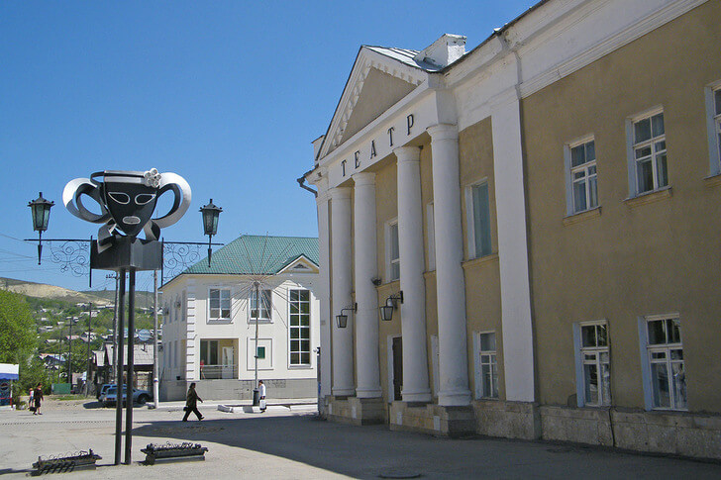
Прогноз эффективности (3 года)
Умеренный сценарий:
Показатель 1-й год 2-й год 3-й год
Кол-во заездов 20 25 30
Выручка 2,58 млн руб. 3,22 млн руб. 3,87 млн руб.
Чистая прибыль 316,8 тыс. руб.396 тыс. руб.475,2 тыс. руб.
Рентабельность 12,3% 12,3% 12,3%
Социально-экономический эффект для Вольска:
Мультипликативный эффект: ~4,9 млн руб./год в смежные отрасли (гостиницы, кафе, такси).

Slide 12
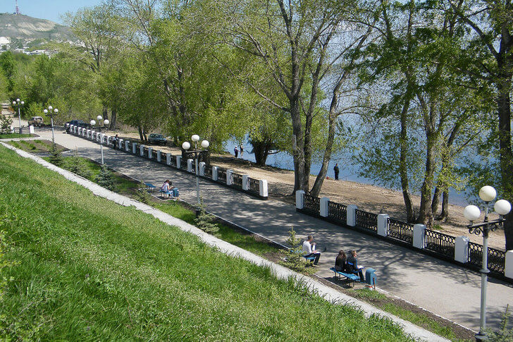
Перспективы и масштабирование
Тур соответствует госпрограммам:
Саратовская область получила 348 млн руб. субсидий на глэмпинги (часть пойдет в Вольский р-н).
Инвестпроекты на 6 млрд руб. в районе (кладка «Красный Октябрь»).
Что можно сделать дальше?
Зимняя версия тура (Театр + крытые музеи + горки).
Водная часть (круизы).
Мобильное приложение (Аудиогид по городу с AR-элементами)

Slide 13
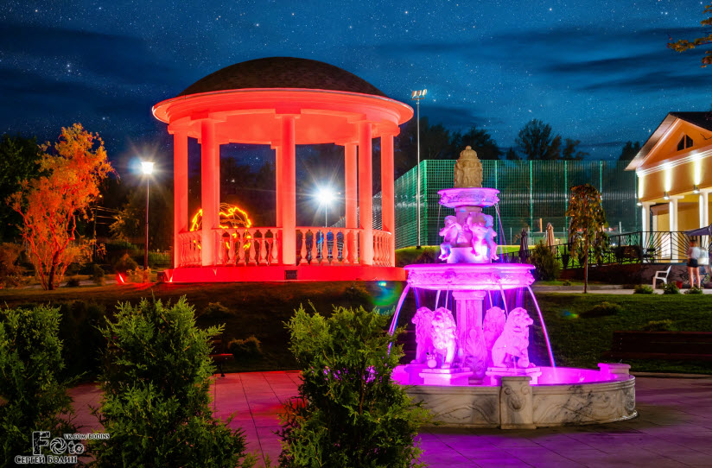
Результаты работы
Разработан конкурентоспособный тур «Купеческая столица Саратовской губернии», не имеющий аналогов в регионе по насыщенности.
Доказана экономическая целесообразность: окупаемость за 1 сезон (ROAS 7.7).
Выявлен высокий мультипликативный эффект для города Вольска.
Предложены меры по снижению фактора сезонности (зимние активности).
Рекомендация: Внедрить тур в линейку туроператоров Саратовской области и подать заявку на субсидию по нацпроекту «Туризм и индустрия гостеприимства».

Slide 14
Спасибо за внимание!

